Slide 1
শুভেচ্ছা

Slide 2
ইসমত আরা সহকারি শিক্ষক এস.এম সরকারি প্রাথমিক বিদ্যালয় মেহের পুর
আমার পরিচিতি
আমার পরিচিতি

Slide 3
পাঠ পরিচিতি
বিষয়:
শ্রেণি:
পাঠ শিরোনাম:
পাঠ্যাংশঃ
বাংলা
দ্বিতীয়
ছয় ঋতুর দেশ
আষাঢ় আর-----------------------ভরপুর থাকে।

Slide 4
শিখনফল
বর্ষাকাল সম্পর্কে বর্ণনা করতে পারবে।
বর্ষাকালের বর্ণনা পড়ে বুঝতে পারবে।
বর্ষাঋতু সংশ্লিষ্ট প্রশ্নের উত্তর লিখতে পারবে।

Slide 5
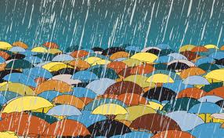
পাঠের অনুকূল পরিবেশ সৃষ্টি

Slide 6
আজকের পাঠ
ছয় ঋতুর দেশ

Slide 7
উপস্থাপন

Slide 8
যুক্ত বর্ণ গুলো ভেঙ্গে লিখি এবং নতুন শব্দ তৈরি করি ।
=
+
র-ফলা
শ্রাবণ
------------
শ্র
শ
=
+
রেফ ( )
বর্ষা
র্ষ
ষ
-----------
বৃষ্টি
ষ্ট
=
ষ
ট
+
----------
গন্ধে
ন্ধ
+
ধ
------------
ন
=

Slide 9
শব্দের অর্থ জেনে নিই এবং বাক্য লিখি
গন্ধ
বাস, সুবাস।
-------------
আনাগোনা
আসা- যাওয়া।
------------
ভরপুর
ভরা, পূর্ণ ।
-----------

Slide 10
শিক্ষকের পাঠ

Slide 11
নীরব পাঠ

Slide 12
দলীয় কাজ
লাল দল
বৃষ্টির সময় তুমি কী কর লিখ ।
নীল দল
বর্ষা কাল সম্পর্কে ২ টি বাক্য লিখ ।

Slide 13
মিল কর
আষাঢ় - শ্রাবন
থই থই করে
কালো মেঘের
ঘ্যাঙর ঘ্যাঙ
ঝম ঝম করে
বর্ষা ঋতু
খাল বিল
আনা গোনা
ব্যাঙ ডাকে
বৃষ্টি নামে

Slide 14
মূল্যায়ন
১ । কোন কোন মাস নিয়ে বর্ষা কাল হয় লিখ ।
২ । খাল বিল পানিতে কী করে ?
৩ । বর্ষা কালে কী কী ফুল ফোটে ?

Slide 15
পরিকল্পিত কাজঃ ১. বাড়ি থেকে বৃষ্টি হচ্ছে এমন একটি ছবি একে আনবে ।

Slide 16
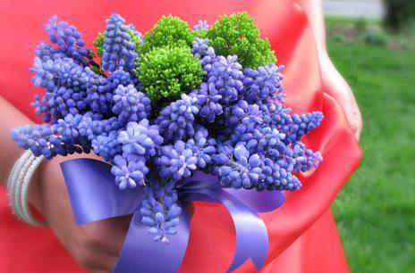
ধন্যবাদ

